Slide 1
Tipo de Cambio Real (TCR)

Slide 2
ÍNDICE
Banco de México
Fondo Monetario Internacional
Banco de Pagos Internacionales
Banco Mundial
Organización para la Cooperación y el Desarrollo Económico
Banco Central Europeo
Banco Central de Chile
Comparación de las Metodologías para calcular el TCR
Propuesta para medir el TCR en el Banco de México

Slide 3
INTRODUCCIÓN
El Tipo de Cambio Nominal (TCN) es el precio de una moneda extranjera en términos de la moneda nacional.
El Tipo de Cambio Real (TCR) es un indicador que compara el costo de producción de una canasta de bienes y servicios en el extranjero con una similar producida en la economía nacional, todo expresado en una misma moneda.
El TCR es un indicador clave para evaluar la competitividad internacional de un país en relación con sus principales socios comerciales.
Ajusta el tipo de cambio nominal por las diferencias de precios o costos laborales entre países.
Es utilizado por organismos como el FMI, el BPI, la OCDE, el BCE, etc., cada uno con su propia metodología.
Las fórmulas emplean medias geométricas ponderadas y diferentes deflactores, como el IPC o los costos laborales unitarios.
Comprender su cálculo permite analizar mejor el efecto del tipo de cambio en las exportaciones, importaciones y precios relativos.
¿Qué ponderador se usará? ¿PIB (LAS ECONOMÍAS GRANDES TIENEN MAYOR PRESENCIA EN LA ECONOMÍA DOMÉSTICA DE OTROS PAÍSES (NO HAY DATOS DE ESTE PONDERADOR), FLUJOS DE COMERCIO (X,M), PONDERADORES QUE UTILIZAN INFO FINANCIERA DE LA BALANZA DE PAGOS O DE LA POSICIÓ DE INVERSIÓN INTERNACIONAL (TAMPOCO HAY DATOS).

Slide 4
Antecedentes
De acuerdo con el Artículo 28° de la Constitución Política de los Estados Unidos Mexicanos (CPEUM) el Estado otorga el monopolio sobre la política monetaria, base para la regulación del tipo de cambio a través del Banco de México. Conforme a lo establecido en la Ley Monetaria de los Estados Unidos Mexicanos, publicada el 27 de julio de 1931 en el Diario Oficial de la Federación, en su capítulo 1, artículo 8°, corresponde al Banco de México la facultad de determinar el tipo de cambio en el país.

Slide 5
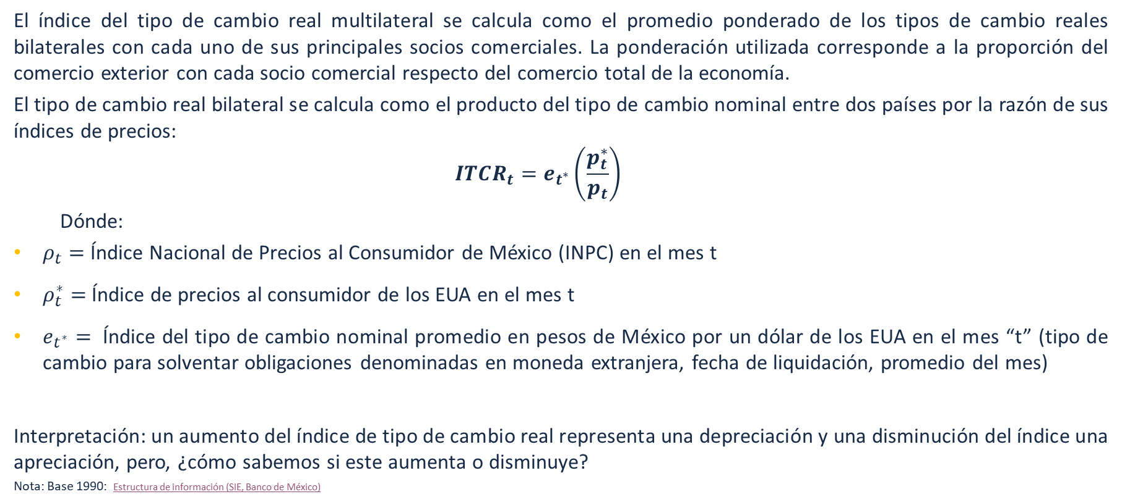
Tipo de Cambio Real (TCR) – Banco de México
El índice del tipo de cambio real multilateral se calcula como el promedio ponderado de los tipos de cambio reales bilaterales con cada uno de sus principales socios comerciales. La ponderación utilizada corresponde a la proporción del comercio exterior con cada socio comercial respecto del comercio total de la economía.
El tipo de cambio real bilateral se calcula como el producto del tipo de cambio nominal entre dos países por la razón de sus índices de precios:
$$ITCR_{t}=e_{t^{∗}}\left(\frac{p_{t}^{∗}}{p_{t}}\right)$$
Dónde:
$ρ_{t}=$ Índice Nacional de Precios al Consumidor de México (INPC) en el mes t
$ρ_{t}^{∗}=$ Índice de precios al consumidor de los EUA en el mes t
$e_{t^{∗}}=$ Índice del tipo de cambio nominal promedio en pesos de México por un dólar de los EUA en el mes “t” (tipo de cambio para solventar obligaciones denominadas en moneda extranjera, fecha de liquidación, promedio del mes)
Interpretación: un aumento del índice de tipo de cambio real representa una depreciación y una disminución del índice una apreciación, pero, ¿cómo sabemos si este aumenta o disminuye?
Nota: Base 1990: Estructura de información (SIE, Banco de México)

Slide 6
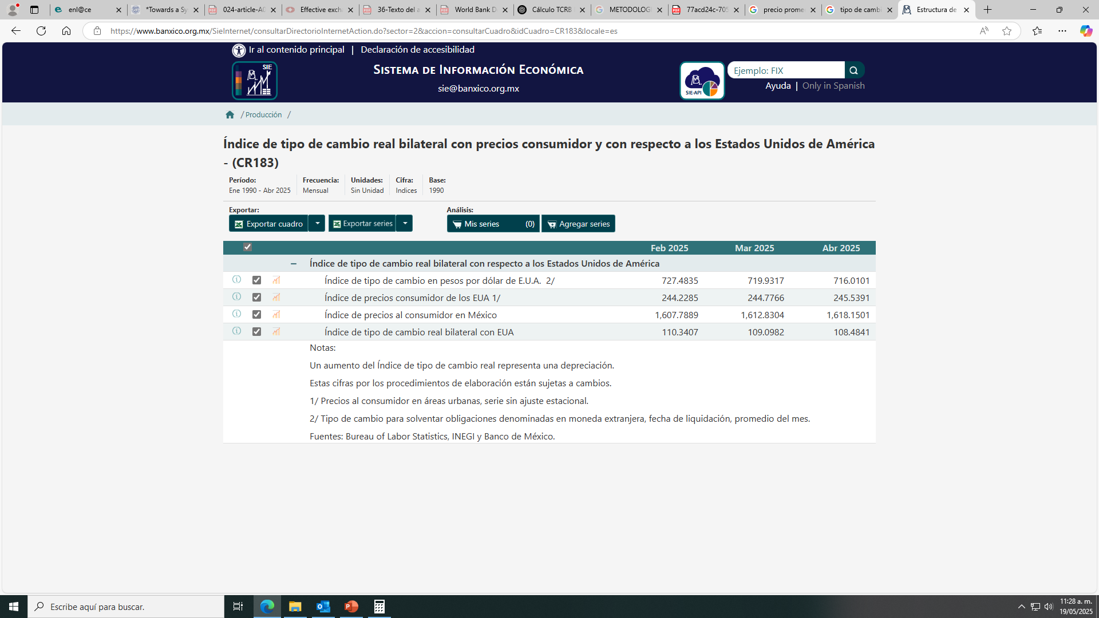
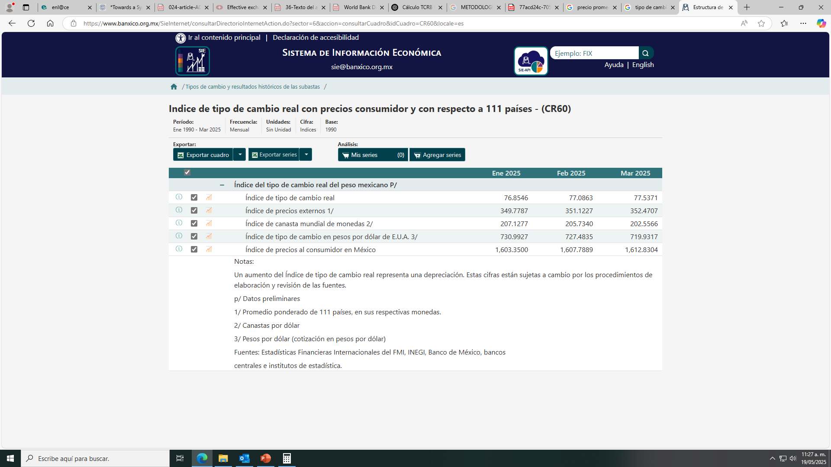
BANCO DE MÉXICO
En el Tipo de Cambio Real con respecto a 111 países podemos observar que en marzo se tuvo un aumento respecto a enero de 2025, lo que representa una depreciación.
Podemos observar que el tipo de cambio real bilateral con Estados Unidos respecto a febrero ha disminuido, si checamos el tipo de cambio nominal podemos ver que en promedio (febrero, marzo, abril) el peso ha tenido una apreciación frente al dólar, por lo tanto, el tipo de cambio real bilateral ha disminuido.
Promedio de Tipo de Cambio Nominal (2025), fuente: SIE - Mercado cambiario

Slide 7
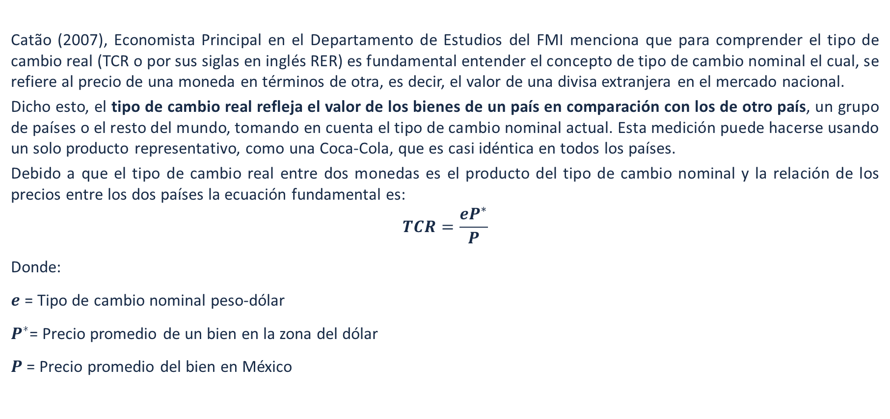
Metodología del TCR en el
Fondo Monetario Internacional (FMI)
Catão (2007), Economista Principal en el Departamento de Estudios del FMI menciona que para comprender el tipo de cambio real (TCR o por sus siglas en inglés RER) es fundamental entender el concepto de tipo de cambio nominal el cual, se refiere al precio de una moneda en términos de otra, es decir, el valor de una divisa extranjera en el mercado nacional.
Dicho esto, el tipo de cambio real refleja el valor de los bienes de un país en comparación con los de otro país, un grupo de países o el resto del mundo, tomando en cuenta el tipo de cambio nominal actual. Esta medición puede hacerse usando un solo producto representativo, como una Coca-Cola, que es casi idéntica en todos los países.
Debido a que el tipo de cambio real entre dos monedas es el producto del tipo de cambio nominal y la relación de los precios entre los dos países la ecuación fundamental es:
$$TCR=\frac{ⅇP^{∗}}{P}$$
Donde:
$ⅇ$ = Tipo de cambio nominal peso-dólar
$P^{∗}$= Precio promedio de un bien en la zona del dólar
$P$ = Precio promedio del bien en México

Slide 9
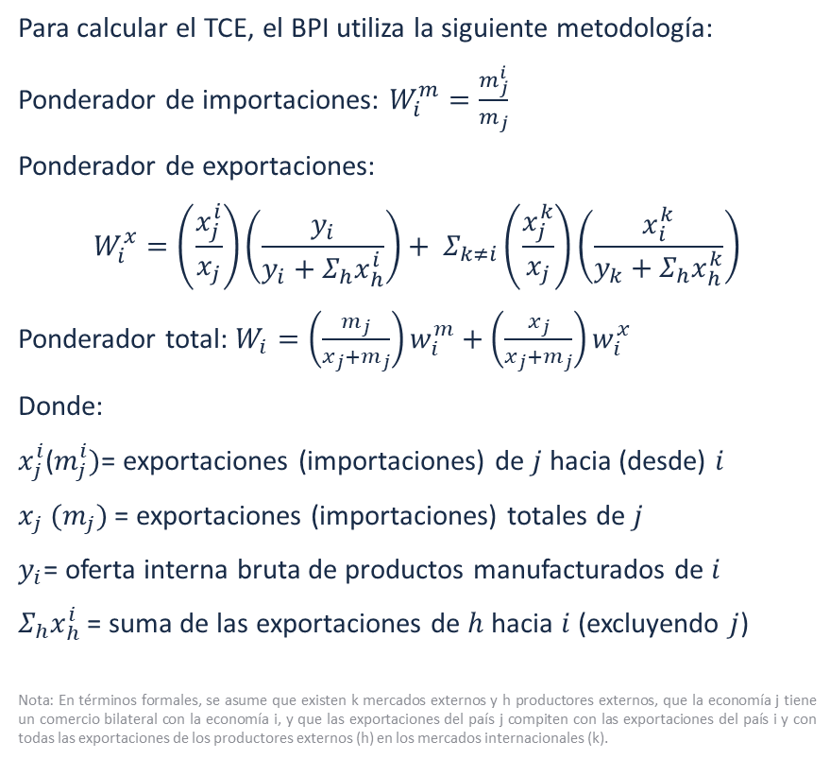
Metodología del TCR en el
Banco de Pagos Internacionales (BPI)
El tipo de cambio real efectivo (TCRE) proporciona una visión más completa de los tipos de cambio bilaterales. El NEER (Tipo de Cambio Efectivo Nominal) es un índice ponderado de estos tipos de cambio, mientras que el REER (Tipo de Cambio Real Efectivo) ajusta el NEER considerando precios relativos e inflación. Estos indicadores se usan para evaluar la competitividad internacional y el impacto de choques externos.
Desde 1993, el BPI calcula TCRE para diversas economías, pasando de 27 a 52 países, incluyendo emergentes como China, debido a cambios en el comercio global. Aunque útiles, los TCE tienen limitaciones metodológicas, como el no considerar servicios, elasticidades de sustitución o especialización productiva, lo que afecta su precisión, especialmente en economías pequeñas y abiertas. Aun así, abarcan el 93% del comercio mundial, siendo herramientas valiosas para el análisis económico.
Para calcular el TCE, el BPI utiliza la siguiente metodología:
Ponderador de importaciones: $W_{i}^{m}=\frac{m_{j}^{i}}{m_{j}}$
Ponderador de exportaciones:
$$W_{i}^{x}=\left(\frac{x_{j}^{i}}{x_{j}}\right)\left(\frac{y_{i}}{y_{i}+Σ_{h}x_{h}^{i}}\right)+ Σ_{k≠i}\left(\frac{x_{j}^{k}}{x_{j}}\right)\left(\frac{x_{i}^{k}}{y_{k}+Σ_{h}x_{h}^{k}}\right)$$
Ponderador total: $W_{i}=\left(\frac{m_{j}}{x_{j}+m_{j}}\right)w_{i}^{m}+\left(\frac{x_{j}}{x_{j}+m_{j}}\right)w_{i}^{x}$
Donde:
$x_{j}^{i}$($m_{j}^{i})$= exportaciones (importaciones) de $j$hacia (desde) $i$
$x_{j} (m_{j})$ = exportaciones (importaciones) totales de $j$
$y_{i}$= oferta interna bruta de productos manufacturados de $i$
$Σ_{h}x_{h}^{i}$ = suma de las exportaciones de $h$ hacia $i$ (excluyendo $j$)
Nota: En términos formales, se asume que existen k mercados externos y h productores externos, que la economía j tiene un comercio bilateral con la economía i, y que las exportaciones del país j compiten con las exportaciones del país i y con todas las exportaciones de los productores externos (h) en los mercados internacionales (k).

Slide 10
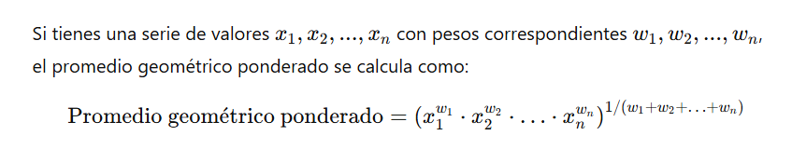
METODOLOGÍA BPI
El esquema de ponderación lo adoptan de la metodología de Turner y Van´t Dack (1993).
El Tipo de Cambio Nominal Efectivo se calcula como el promedio geométrico ponderado de una cesta de tipos de cambio bilaterales y el Tipo de Cambio Real es el Tipo de Cambio Nominal ajustado con los precios al consumidor relativos correspondientes.
El promedio geométrico ponderado es una extensión del promedio geométrico que toma en cuenta pesos asignados a cada valor, es decir, les da mayor o menor importancia a ciertos elementos según su peso.
El peso 2 es más importante que el peso 1, los pesos indican la importancia relativa de cada valor, un mayor peso significa que ese valor contribuye más al promedio.

Slide 11
METODOLOGÍA BPI
Las ponderaciones se derivan de los flujos comerciales de manufacturas y capturan tanto el comercio bilateral directo como la competencia en el tercer mercado mediante una doble ponderación.
Esta metodología de ponderación basada en el comercio tiene sus fundamentos teóricos en Armington (1969), e implícitamente supone que sólo hay un tipo de bien diferenciado por país de origen, con una elasticidad de sustitución constante**. Idealmente, las ponderaciones son tales que un cambio en los tipos de cambio cruzados no tenga ningún efecto sobre los agregados macroeconómicos clave de un país mientras el tipo de cambio efectivo real permanezca constante.
Los bienes se consideran distintos solo por el hecho de venir de diferentes países, incluso si son físicamente muy parecidos o cumplen la misma función, esto no significa que en un país solo produzcan un bien, sino que a efectos del modelo, cada país ofrece un único bien representativo, que es distinto del bien representativo de otro país.
**¿Cuánto cambia la demanda relativa entre dos bienes cuando cambia su precio relativo (por el tipo de cambio)? Y es constante lo que indica que la facilidad con la que se sustituyen bienes no cambia con el nivel de precios o ingresos.
Elasticidad alta: la gente cambia fácilmente de proveedor
Elasticidad baja: los consumidores con menos sensibles al precio
Tipo de cambio cruzado: es el tipo de cambio entre dos monedas extranjeras (ej:eurovsyen)
Tipo de cambio efectivo real: mide el valor de una moneda frente a una canasta de monedas extranjeras, ajustado por inflación relativa.

Slide 12
METODOLOGÍA BPI
Las ponderaciones del REER no son perfectas.
Primera razón: los productos están altamente diferenciados entre países, lo que hace que la elasticidad de sustitución entre importaciones varíe según el origen. Esto significa que las fluctuaciones del tipo de cambio no afectan igual a todos los productos ni a todos los países.
Segunda razón: la hipótesis de un solo bien simplifica demasiado. No considera que los distintos tipos de bienes tienen diferentes elasticidades de sustitución, precio e ingreso.
Como consecuencia, las estimaciones del REER podrían no reflejar adecuadamente los efectos reales del tipo de cambio sobre la demanda y los precios, especialmente en mercados con productos muy diferenciados.

Slide 13
METODOLOGÍA BPI
Preocupaciones sobre las exportaciones no sustitutas: Los índices REER pueden ser menos precisos si los productos de diferentes países no son sustitutos entre sí, como ocurre en casos de especialización vertical (por ejemplo, en Asia oriental, donde Japón y Corea exportan componentes a China para su ensamblaje).
Problemas con los pesos comerciales: Los índices basados en datos comerciales de valor bruto no reflejan correctamente el valor añadido de cada país en las distintas etapas de la producción y no consideran la ubicación final de la demanda de bienes intermedios. Esto puede llevar a una asignación incorrecta de la importancia relativa de los socios comerciales.
Impacto diferente en economías al final de la cadena de producción: En estas economías, algunas importaciones y exportaciones se convierten en complementos, lo que hace que su respuesta al tipo de cambio sea diferente a la tradicional.
Elasticidades de sustitución: La especialización vertical también puede alterar las elasticidades de sustitución entre productos de diferentes orígenes, especialmente para manufacturas intensivas en mano de obra.
Omisión del comercio de servicios: La metodología ignora el comercio de servicios, que también está diferenciado y compite entre economías. Incluirlo en el cálculo de los REER sería un mejor indicador de competitividad, pero las estadísticas de comercio de servicios son limitadas.
Intentos de incluir el comercio de servicios: Algunas instituciones, como el Banco de Inglaterra y el FMI, intentan incluir el comercio de servicios, aunque de manera simplificada. Esto se hace asumiendo que los servicios se distribuyen geográficamente de la misma manera que los bienes manufacturados o utilizando otras métricas como el PIB.
Limitaciones del REER como indicador de competitividad: Los índices de tipo de cambio efectivo no deben ser considerados como una medida completa de la competitividad. Para una evaluación precisa, se necesitaría un modelo macroeconómico desagregado.
Expansión de la canasta de REER del BPI: La canasta de REER del BPI ahora incluye 52 economías, lo que mejora la representatividad de los índices, reflejando el 93% del comercio mundial total en 2004. Los índices generales están disponibles desde 1994, mientras que los índices para 27 economías con una canasta reducida están disponibles desde 1964.

Slide 14
METODOLOGÍA BPI
Zona del euro en los REER:
Se calcula un índice REER conjunto para toda la eurozona, útil como indicador de competitividad regional.
Para otros países, la eurozona se trata como una sola entidad, por lo que no se considera la competencia interna entre países del euro.
También se calculan índices REER individuales para países del euro, que sí incluyen la competencia dentro de la eurozona.
Cestas amplias vs. estrechas:
La canasta amplia incluye economías emergentes y es útil para analizar la sostenibilidad de balanzas externas.
La canasta estrecha es más adecuada para medir competitividad entre países avanzados, donde hay mayor similitud de productos.
No hay una "mejor" canasta: la elección depende del objetivo del análisis.
Tratamiento de países con alta inflación:
Países con inflación extrema pueden distorsionar el REER nominal.
Ejemplo: México fue excluido de la canasta estrecha para evitar este problema.
Los índices generales comienzan en 1994, cuando terminó la hiperinflación en países como Brasil y Turquía.
Ponderaciones variables en el tiempo:
Se implementan ponderaciones comerciales cambiantes por trienios (1993–95, 1996–98, etc.) para reflejar mejor los cambios en los patrones de comercio.
Esto permite construir índices encadenados, más precisos y actualizados.
Se aplica a índices amplios y estrechos (a partir de 1990).
El uso de promedios móviles de tres años suaviza variaciones anuales extremas.
Este método es usado también por bancos centrales como la Fed y el Banco de Inglaterra.

Slide 15
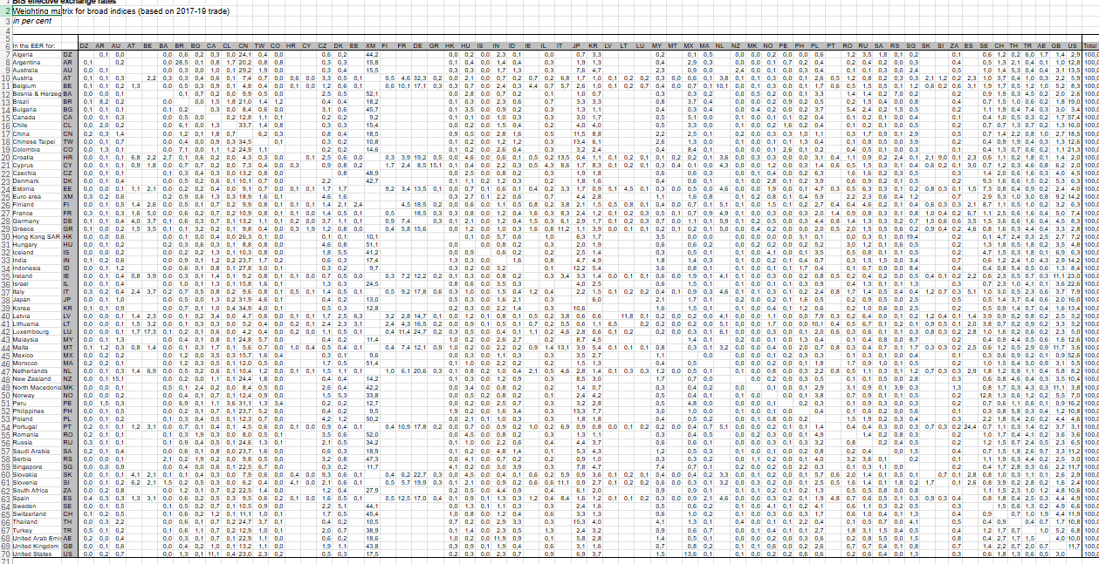

Slide 16
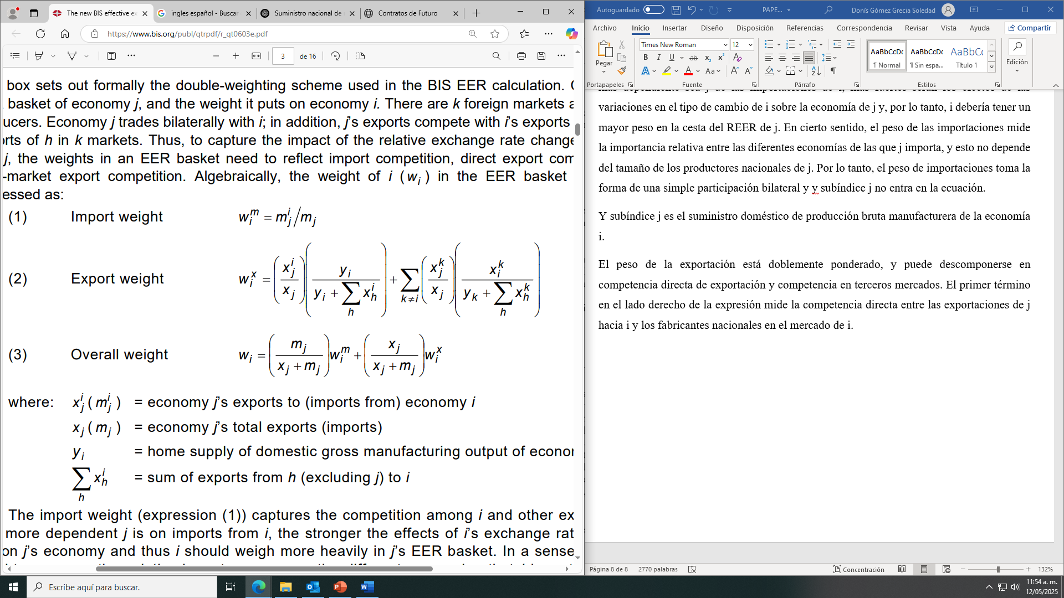
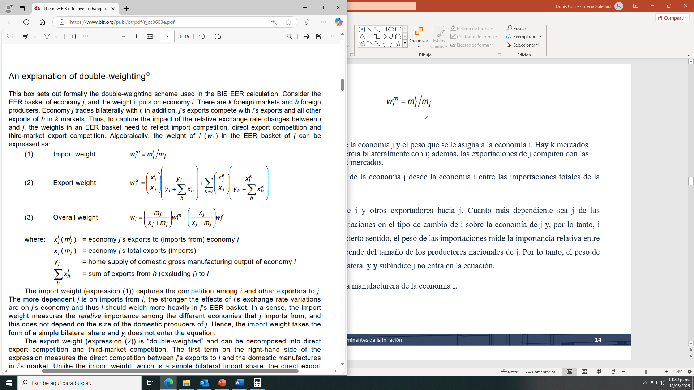
Partiendo del punto de que consideramos la cesta de EER de la economía j y el peso que se le asigna a la economía i. Hay k mercados extranjeros y h productores extranjeros. La economía j comercia bilateralmente con i; además, las exportaciones de j compiten con las exportaciones de i y todas las demás exportaciones de h en k mercados.
El peso de i en importaciones es igual a las importaciones de la economía j desde la economía i entre las importaciones totales de la economía j
El peso de las importaciones capta la competencia entre i y otros exportadores hacia j. Cuanto más dependiente sea j de las importaciones de i, más fuertes serán los efectos de las variaciones en el tipo de cambio de i sobre la economía de j y, por lo tanto, i debería tener un mayor peso en la cesta del REER de j. En cierto sentido, el peso de las importaciones mide la importancia relativa entre las diferentes economías de las que j importa, y esto no depende del tamaño de los productores nacionales de j. Por lo tanto, el peso de importaciones toma la forma de una simple participación bilateral y y subíndice j no entra en la ecuación.
Y subíndice j es el suministro doméstico de producción bruta manufacturera de la economía i.

Slide 17
El peso de la exportación está doblemente ponderado, y puede descomponerse en competencia directa de exportación y competencia en terceros mercados. El primer término en el lado derecho de la expresión mide la competencia directa entre las exportaciones de j hacia i y los fabricantes nacionales en el mercado de i.
El primer paréntesis significa el peso que tiene i en las exportaciones de j, ya que se divide lo que se exporta de la economía j hacia i entre el total de las exportaciones de j. Es decir, de México hacia Estados Unidos (42,072 millones/51,687 millones)*100=81.397%

Slide 18
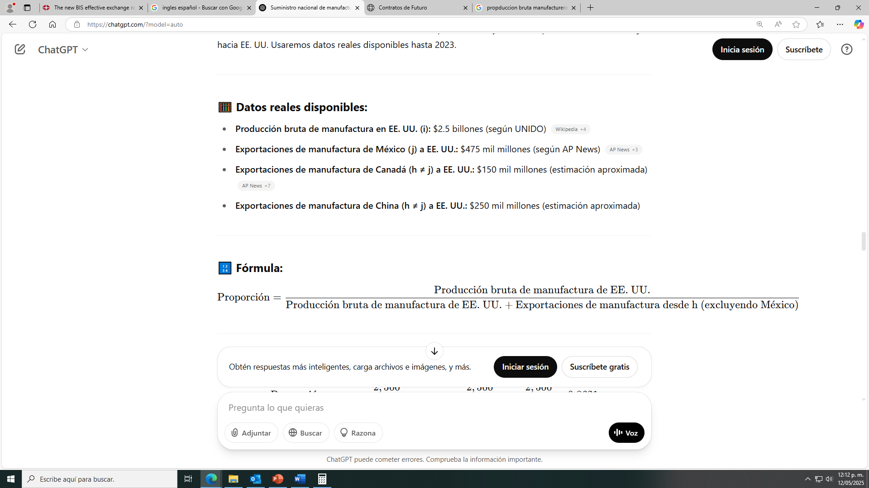
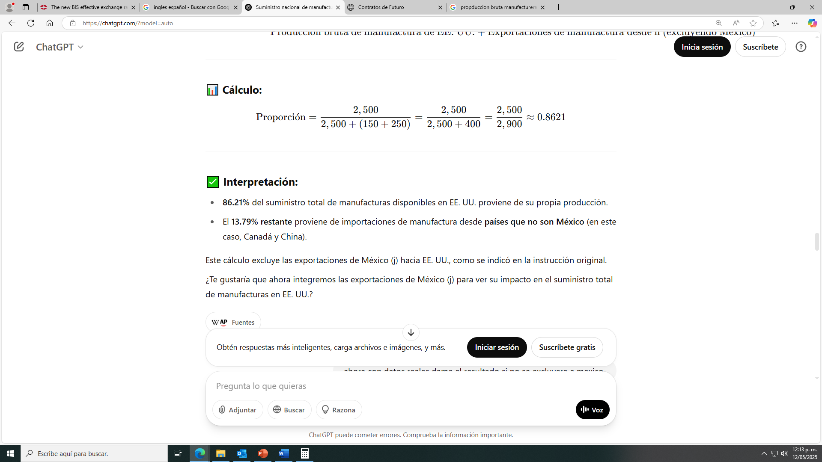
En este paso el suministro nacional de producción bruta de manufactura de la economía i, es decir, la cantidad total de bienes manufacturados producidos (brutos) en la economía i que están disponibles a nivel nacional, se divide entre el mismo más la suma de las exportaciones de h (excluyendo j) hacia i.

Slide 19
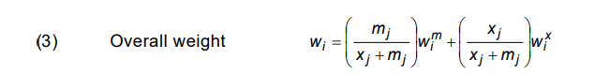
En esta expresión se considera que todos los otros mercados k en los que i (EUA) y j (México) compiten entre sí: desde la perspectiva de j, si k es un mercado importante para las exportaciones de j (medido por el primer paréntesis) y/o las exportaciones de i representan una gran parte del mercado de k (medido por el segundo paréntesis) esto implicaría que i es un competidor más importante para j en los terceros mercados y como consecuencia debería tener un mayor peso en la cesta EER de j.
El peso total se construye luego ponderando los pesos de importación y exportación con el tamaño relativo de las importaciones y exportaciones totales en el comercio total de j (expresión (3)).

Slide 20
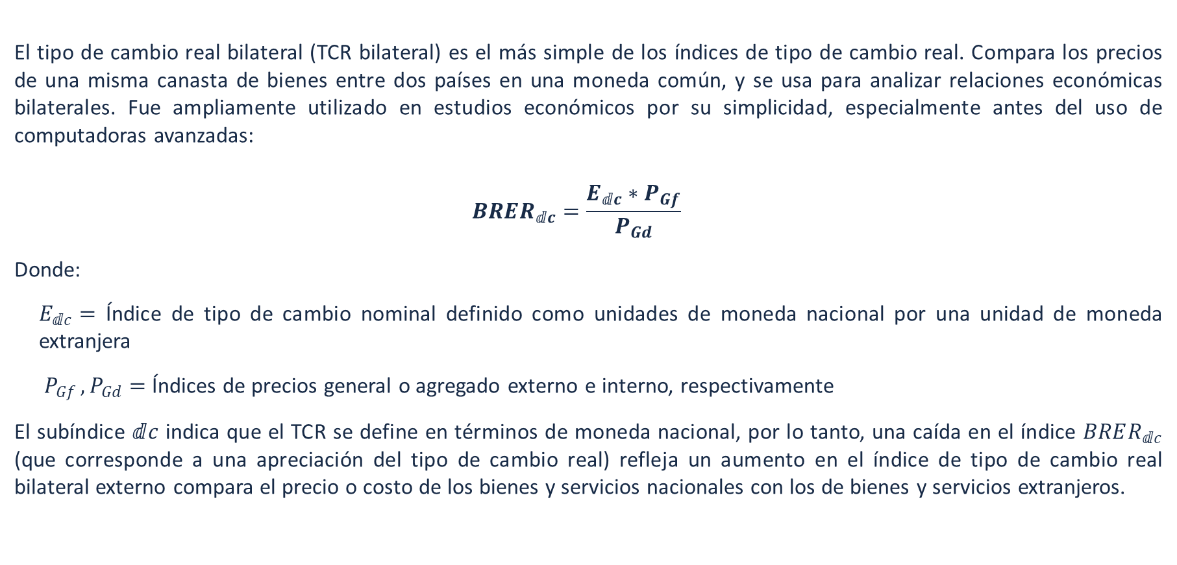
Metodología del TCR en el Banco Mundial
El tipo de cambio real bilateral (TCR bilateral) es el más simple de los índices de tipo de cambio real. Compara los precios de una misma canasta de bienes entre dos países en una moneda común, y se usa para analizar relaciones económicas bilaterales. Fue ampliamente utilizado en estudios económicos por su simplicidad, especialmente antes del uso de computadoras avanzadas:
$$BRER_{ⅆc}=\frac{E_{ⅆc}∗P_{Gf}}{P_{Gd}}$$
Donde:
$E_{ⅆc}=$ Índice de tipo de cambio nominal definido como unidades de moneda nacional por una unidad de moneda extranjera
$P_{Gf }, P_{Gd}=$ Índices de precios general o agregado externo e interno, respectivamente
El subíndice $ⅆc$ indica que el TCR se define en términos de moneda nacional, por lo tanto, una caída en el índice $BRER_{ⅆc}$ (que corresponde a una apreciación del tipo de cambio real) refleja un aumento en el índice de tipo de cambio real bilateral externo compara el precio o costo de los bienes y servicios nacionales con los de bienes y servicios extranjeros.

Slide 21
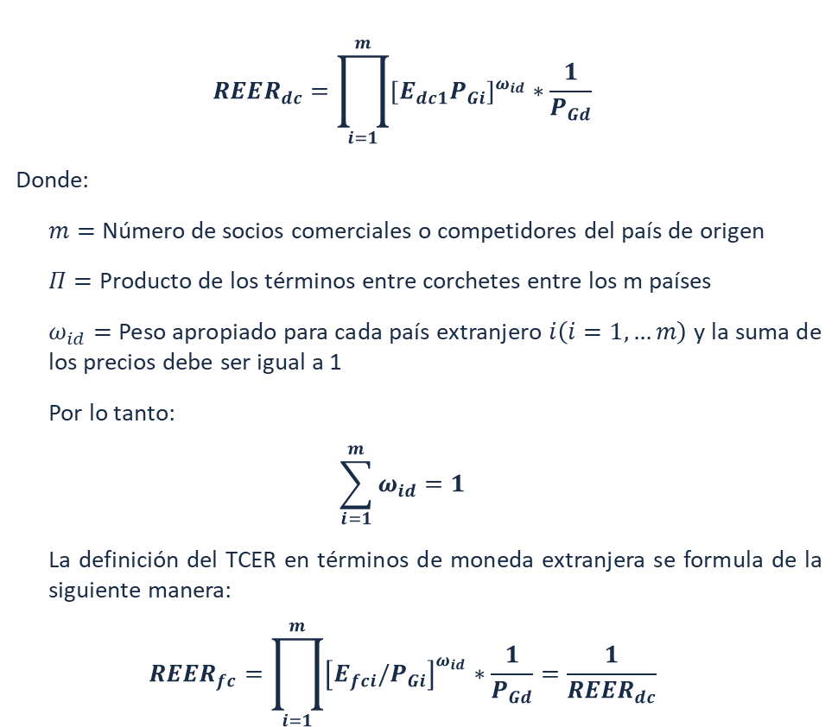
Metodología del TCR en el Banco Mundial
$$REER_{dc}=\prod_{i=1}^{m}{{\left[E_{dc1}P_{Gi}\right]}^{ω_{id}}∗\frac{1}{P_{Gd}}}$$
Donde:
$m=$ Número de socios comerciales o competidores del país de origen
$Π=$ Producto de los términos entre corchetes entre los m países
$ω_{id}=$ Peso apropiado para cada país extranjero $i\left(i=1, …m\right)$ y la suma de los precios debe ser igual a 1
Por lo tanto:
$$\sum_{i=1}^{m}{ω_{id}}=1$$
La definición del TCER en términos de moneda extranjera se formula de la siguiente manera:
$$REER_{fc}=\prod_{i=1}^{m}{{\left[E_{fci}/P_{Gi}\right]}^{ω_{id}}∗\frac{1}{P_{Gd}}}=\frac{1}{REER_{dc}}$$
El Tipo de Cambio Real Multilateral (TCER) compara la moneda de un país con un promedio ponderado de varias monedas de socios comerciales, siendo más representativo globalmente que el tipo de cambio real bilateral (TCR bilateral), que solo considera dos países.
Aunque el TCR bilateral es más simple y útil en ciertos análisis, el TCER es más adecuado para evaluar la competitividad frente a múltiples países. Se calcula en moneda nacional y refleja mejor el impacto de los movimientos cambiarios en contextos internacionales.

Slide 22
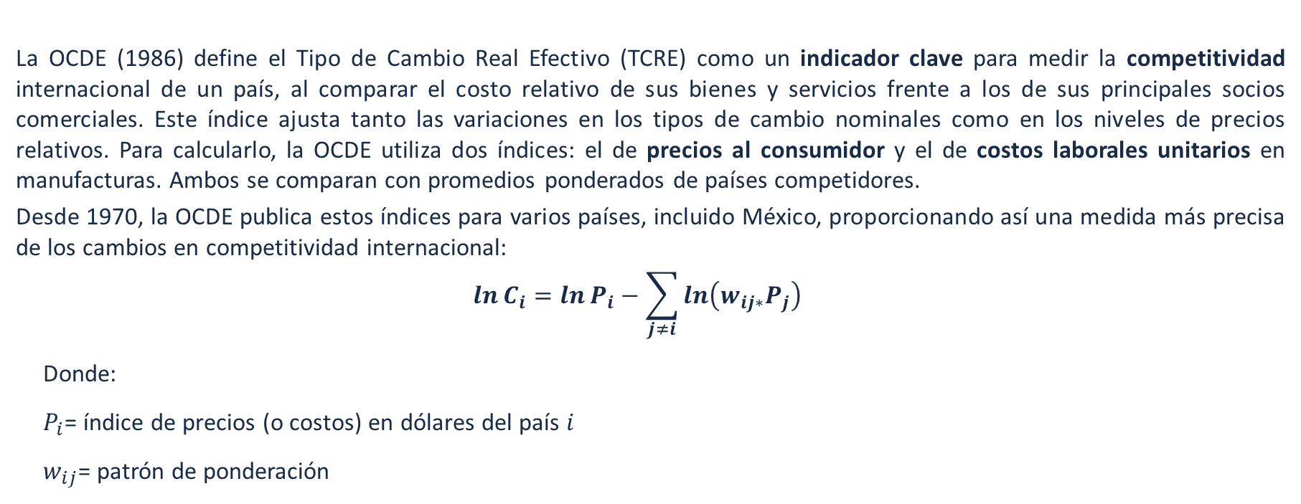
Metodología del TCR en la Organización para la Cooperación y el Desarrollo Económico (OCDE)
La OCDE (1986) define el Tipo de Cambio Real Efectivo (TCRE) como un indicador clave para medir la competitividad internacional de un país, al comparar el costo relativo de sus bienes y servicios frente a los de sus principales socios comerciales. Este índice ajusta tanto las variaciones en los tipos de cambio nominales como en los niveles de precios relativos. Para calcularlo, la OCDE utiliza dos índices: el de precios al consumidor y el de costos laborales unitarios en manufacturas. Ambos se comparan con promedios ponderados de países competidores.
Desde 1970, la OCDE publica estos índices para varios países, incluido México, proporcionando así una medida más precisa de los cambios en competitividad internacional:
$$\ln{C_{i}}=\ln{P_{i}}−\sum_{j≠i}{ln⁡\left(w_{ij∗}P_{j}\right)}$$
Donde:
$P_{i}$= índice de precios (o costos) en dólares del país $ⅈ$
$w_{ij}$= patrón de ponderación

Slide 23
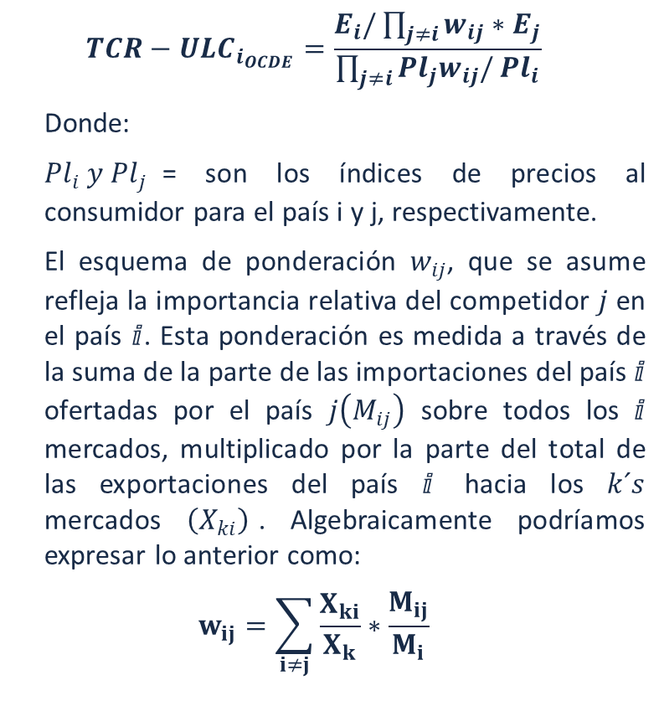
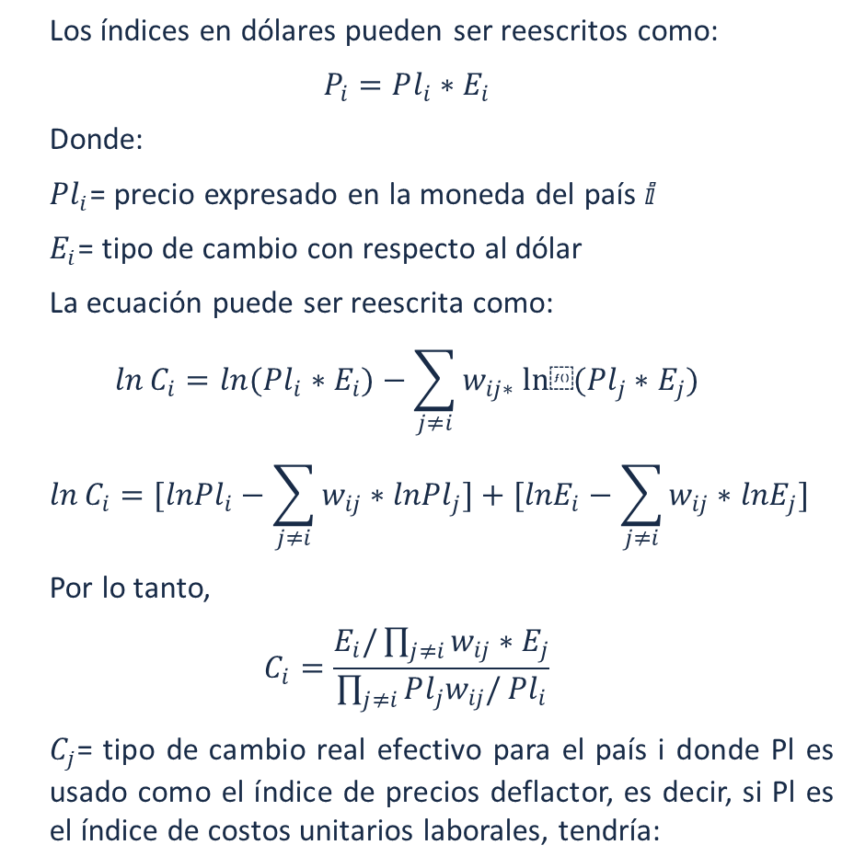
Los índices en dólares pueden ser reescritos como:
$$P_{i}=Pl_{i}∗E_{i}$$
Donde:
$Pl_{i}$= precio expresado en la moneda del país $ⅈ$
$E_{i}$= tipo de cambio con respecto al dólar
La ecuación puede ser reescrita como:
$$\ln{C_{i}}=\ln{(Pl_{i}∗E_{i})}−\sum_{j≠i}{w_{ij∗} ln⁡({Pl}_{j}∗E_{j}})$$
$$\ln{C_{i}}=[{lnPl}_{i}−\sum_{j≠i}{w_{ij}∗{lnPl}_{j}]}+[{lnE}_{i}−\sum_{j≠i}{w_{ij}∗{lnE}_{j}]}$$
Por lo tanto,
$$C_{i}=\frac{E_{i}/\prod_{j≠i}{w_{ij}∗E_{j}}}{\prod_{j≠i}{Pl_{j}w_{ij}/}{Pl}_{i}}$$
$C_{j}$= tipo de cambio real efectivo para el país i donde Pl es usado como el índice de precios deflactor, es decir, si Pl es el índice de costos unitarios laborales, tendría:
$${TCR−ULC}_{i_{OCDE}}=\frac{E_{i}/\prod_{j≠i}{w_{ij}∗E_{j}}}{\prod_{j≠i}{Pl_{j}w_{ij}/}{Pl}_{i}}$$
Donde:
${Pl}_{i} y {Pl}_{j}$= son los índices de precios al consumidor para el país i y j, respectivamente.
El esquema de ponderación $w_{ij}$, que se asume refleja la importancia relativa del competidor $j$ en el país $ⅈ$. Esta ponderación es medida a través de la suma de la parte de las importaciones del país $ⅈ$ ofertadas por el país $j\left(M_{ij}\right)$ sobre todos los $ⅈ$ mercados, multiplicado por la parte del total de las exportaciones del país $ⅈ$ hacia los $k´s$ mercados $\left(X_{ki}\right)$. Algebraicamente podríamos expresar lo anterior como:
$$w_{ij}=\sum_{i≠j}{\frac{X_{ki}}{X_{k}}}∗\frac{M_{ij}}{M_{i}}$$

Slide 24
Metodología del TCR en el Banco Central Europeo (BCE)
La metodología de cálculo que utiliza el BCE tanto para el cálculo de las ponderaciones, como para su agregación en el NEER y REER considera tres grupos de países para calcular sus índices de tipo de cambio: Uno que agrupa 12 países (EER-12), otro de 20 países (EER-20) y otro de 40 países (EER-40). Esto tiene la virtud de que, para calcular las ponderaciones de las agrupaciones de menores países, se considera toda la información contenida en la agrupación mayor, evitando así potenciales sesgos de medición.
Se utilizan cinco deflactores distintos, para calcular el REER trimestralmente de EER-20 y EER-12, se calcula un REER deflactado con: costos laborales unitarios totales, costos laborales unitarios del sector manufacturero y deflactor del PIB. Por su parte, mensualmente se calcula con los índices de precios al productor y al consumidor. Y la agrupación mayor, EER-40, dispone solo de índices de tipo de cambio deflactados con el IPC y con periodicidad mensual. Esta restricción con relación a los otros dos grupos, se debe a que no todos los países del EER-40 cuentan con todos los deflactores, con la calidad y oportunidad necesaria para su uso.

Slide 25
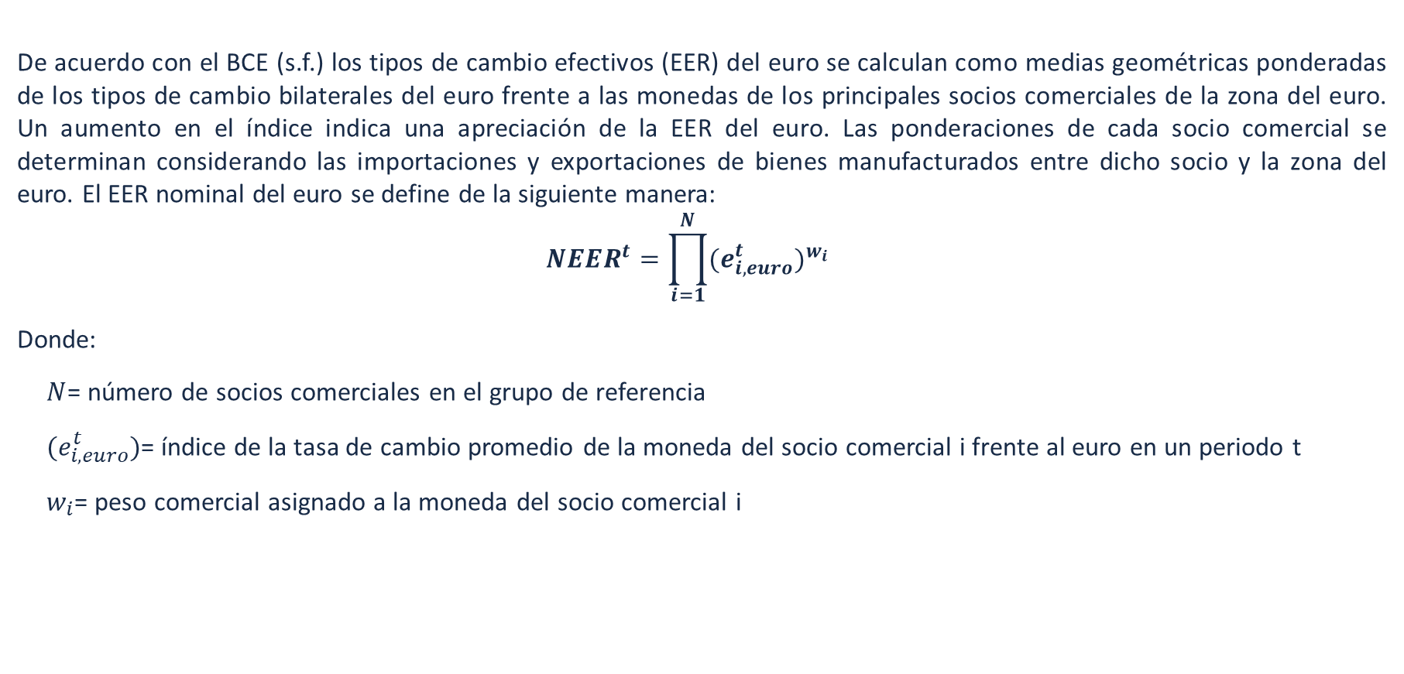
Metodología del TCR en el Banco Central Europeo (BCE)
De acuerdo con el BCE (s.f.) los tipos de cambio efectivos (EER) del euro se calculan como medias geométricas ponderadas de los tipos de cambio bilaterales del euro frente a las monedas de los principales socios comerciales de la zona del euro. Un aumento en el índice indica una apreciación de la EER del euro. Las ponderaciones de cada socio comercial se determinan considerando las importaciones y exportaciones de bienes manufacturados entre dicho socio y la zona del euro. El EER nominal del euro se define de la siguiente manera:
$$NEER^{t}=\prod_{i=1}^{N}{(e_{i,euro}^{t})^{w_{i}}}$$
Donde:
$N$= número de socios comerciales en el grupo de referencia
$(e_{i,euro}^{t})$= índice de la tasa de cambio promedio de la moneda del socio comercial i frente al euro en un periodo t
$w_{i}$= peso comercial asignado a la moneda del socio comercial i

Slide 26
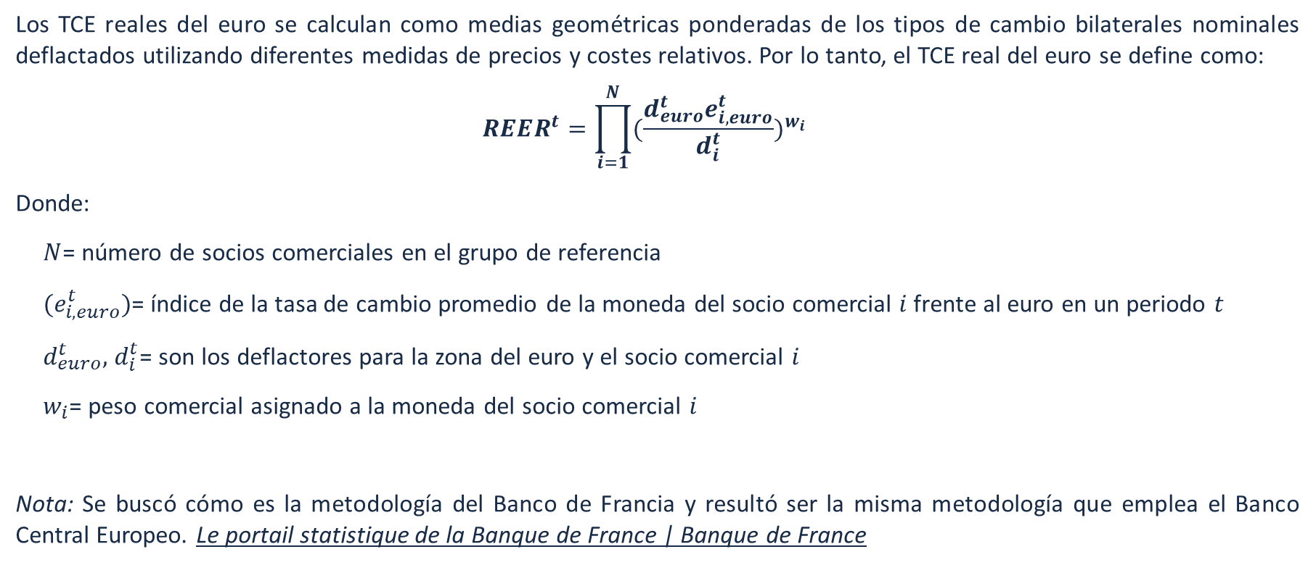
Metodología del TCR en el Banco Central Europeo (BCE)
Los TCE reales del euro se calculan como medias geométricas ponderadas de los tipos de cambio bilaterales nominales deflactados utilizando diferentes medidas de precios y costes relativos. Por lo tanto, el TCE real del euro se define como:
$$REER^{t}=\prod_{i=1}^{N}{(\frac{d_{euro}^{t}e_{i, euro}^{t}}{d_{i}^{t}})^{w_{i}}}$$
Donde:
$N$= número de socios comerciales en el grupo de referencia
$(e_{i,euro}^{t})$= índice de la tasa de cambio promedio de la moneda del socio comercial $ⅈ$ frente al euro en un periodo $t$
$d_{euro}^{t},$ $d_{i}^{t}$= son los deflactores para la zona del euro y el socio comercial $ⅈ$
$w_{i}$= peso comercial asignado a la moneda del socio comercial $ⅈ$
Nota: Se buscó cómo es la metodología del Banco de Francia y resultó ser la misma metodología que emplea el Banco Central Europeo. Le portail statistique de la Banque de France | Banque de France

Slide 27
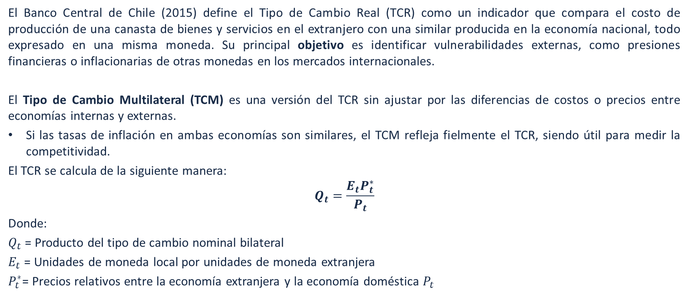
Metodología del TCR en el Banco Central de Chile
El Banco Central de Chile (2015) define el Tipo de Cambio Real (TCR) como un indicador que compara el costo de producción de una canasta de bienes y servicios en el extranjero con una similar producida en la economía nacional, todo expresado en una misma moneda. Su principal objetivo es identificar vulnerabilidades externas, como presiones financieras o inflacionarias de otras monedas en los mercados internacionales.
El Tipo de Cambio Multilateral (TCM) es una versión del TCR sin ajustar por las diferencias de costos o precios entre economías internas y externas.
Si las tasas de inflación en ambas economías son similares, el TCM refleja fielmente el TCR, siendo útil para medir la competitividad.
El TCR se calcula de la siguiente manera:
$$Q_{t}=\frac{E_{t}P_{t}^{∗}}{P_{t}}$$
Donde:
$Q_{t}$ = Producto del tipo de cambio nominal bilateral
$E_{t}$ = Unidades de moneda local por unidades de moneda extranjera
$P_{t}^{∗}$= Precios relativos entre la economía extranjera y la economía doméstica $P_{t}$

Slide 28
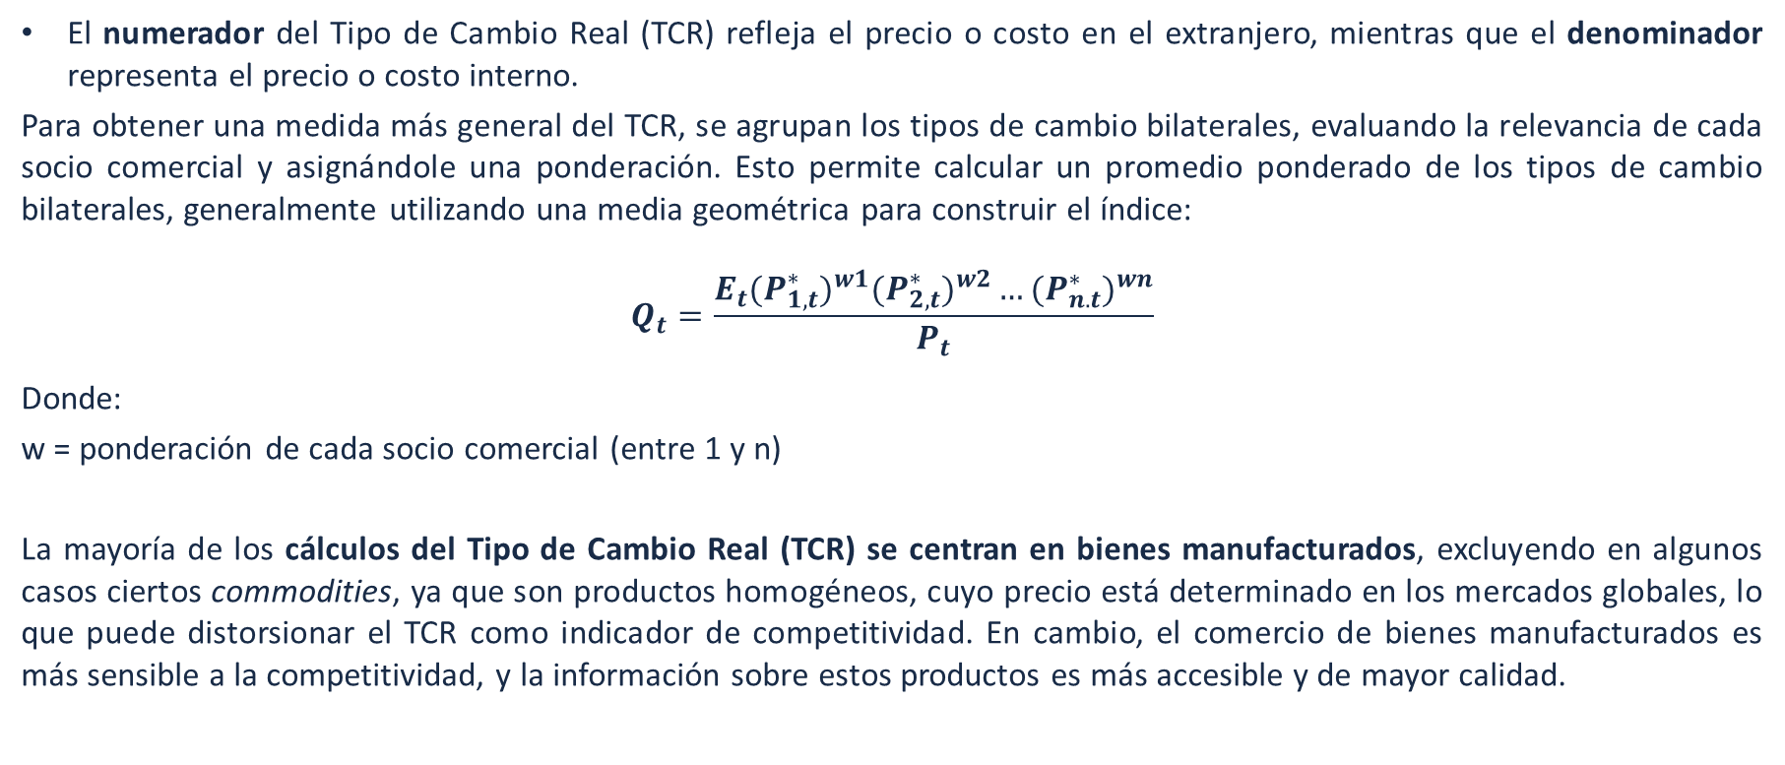
Metodología del TCR en el Banco Central de Chile
El numerador del Tipo de Cambio Real (TCR) refleja el precio o costo en el extranjero, mientras que el denominador representa el precio o costo interno.
Para obtener una medida más general del TCR, se agrupan los tipos de cambio bilaterales, evaluando la relevancia de cada socio comercial y asignándole una ponderación. Esto permite calcular un promedio ponderado de los tipos de cambio bilaterales, generalmente utilizando una media geométrica para construir el índice:
$$Q_{t}=\frac{E_{t}(P_{1,t}^{∗})^{w1}{(P_{2,t}^{∗})^{w2}…(P}_{n.t}^{∗})^{wn}}{P_{t}}$$
Donde:
w = ponderación de cada socio comercial (entre 1 y n)
La mayoría de los cálculos del Tipo de Cambio Real (TCR) se centran en bienes manufacturados, excluyendo en algunos casos ciertos commodities, ya que son productos homogéneos, cuyo precio está determinado en los mercados globales, lo que puede distorsionar el TCR como indicador de competitividad. En cambio, el comercio de bienes manufacturados es más sensible a la competitividad, y la información sobre estos productos es más accesible y de mayor calidad.

Slide 29
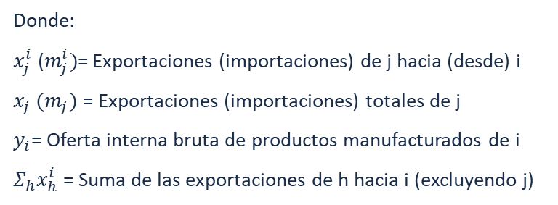
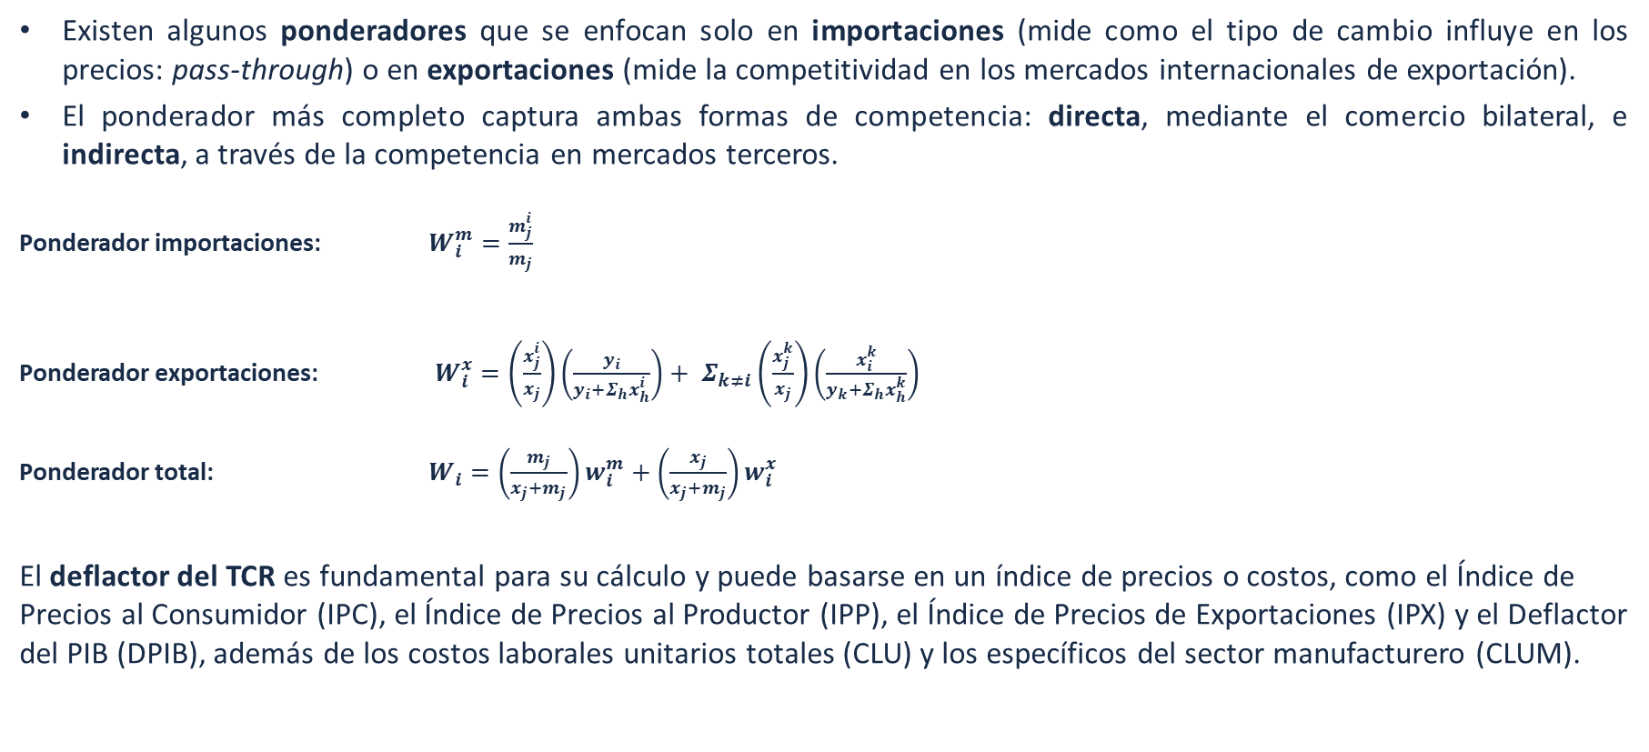
Metodología del TCR en el Banco Central de Chile
Existen algunos ponderadores que se enfocan solo en importaciones (mide como el tipo de cambio influye en los precios: pass-through) o en exportaciones (mide la competitividad en los mercados internacionales de exportación).
El ponderador más completo captura ambas formas de competencia: directa, mediante el comercio bilateral, e indirecta, a través de la competencia en mercados terceros.
Ponderador importaciones: $W_{i}^{m}=\frac{m_{j}^{i}}{m_{j}}$
Ponderador exportaciones: $W_{i}^{x}=\left(\frac{x_{j}^{i}}{x_{j}}\right)\left(\frac{y_{i}}{y_{i}+Σ_{h}x_{h}^{i}}\right)+ Σ_{k≠i}\left(\frac{x_{j}^{k}}{x_{j}}\right)\left(\frac{x_{i}^{k}}{y_{k}+Σ_{h}x_{h}^{k}}\right)$
Ponderador total: $W_{i}=\left(\frac{m_{j}}{x_{j}+m_{j}}\right)w_{i}^{m}+\left(\frac{x_{j}}{x_{j}+m_{j}}\right)w_{i}^{x}$
El deflactor del TCR es fundamental para su cálculo y puede basarse en un índice de precios o costos, como el Índice de Precios al Consumidor (IPC), el Índice de Precios al Productor (IPP), el Índice de Precios de Exportaciones (IPX) y el Deflactor del PIB (DPIB), además de los costos laborales unitarios totales (CLU) y los específicos del sector manufacturero (CLUM).
Donde:
$x_{j}^{i}$ ($m_{j}^{i})$= Exportaciones (importaciones) de j hacia (desde) i
$x_{j} (m_{j})$ = Exportaciones (importaciones) totales de j
$y_{i}$= Oferta interna bruta de productos manufacturados de i
$Σ_{h}x_{h}^{i}$ = Suma de las exportaciones de h hacia i (excluyendo j)

Slide 30
Metodología del TCR en el Banco Central de Chile
Las características deseables de un buen deflactor para el TCR:
Debe ser oportuno
Tener una metodología consistente entre países,
Ser accesible para una amplia gama de países y períodos,
Ser representativo de las condiciones de precios de cada país y
Estar libre de errores de medición significativos.
La selección del deflactor depende del objetivo del TCR
El deflactor más utilizado es el IPC.

Slide 31
Comparación de las Metodologías para calcular el TCR
Características | Banco de México | FMI | BIS | Banco Mundial | OCDE | BCE | Banco Central de Chile
Países en la canasta actual e índice | 111 1990=100 | 164 | 61 Broad 27 Narrow 2020=100 | 95 2010=100 | 49 | 40, 20, 12 | 28
Flujo comercial considerado |  | Commodities, manufacturas y servicios de turismo | Bienes manufacturados | Comercio de bienes transables y no transables | Comercio de bienes | Bienes manufacturados | Comercio de bienes Exportaciones (sin cobre y derivados) e importaciones (sin petróleo, combustibles y derivados)
Bilateral y/o Multilateral | Realizan ambos, pero sólo hay información sobre el bilateral | Ambos | Ambos | Ambos | Ambos | Ambos | Ambos
¿Utiliza deflactores? | IPC | IPC, CLU (en países industrializados) | IPC | IPC | IPC, CLU | CLU, IPC, IPP, PIB | IPC
Propósito de medición | Competitividad internacional de México respecto a sus socios comerciales | Competitividad internacional de cada economía | Competitividad internacional de cada economía | Evitar episodios de desajuste prolongado y sustancial en un país y competitividad | Interpretación amplia de la relación precio-competitividad de un país | Competitividad internacional en precios y costos | Competitividad de Chile respecto sus principales socios comerciales
Elaboración propia. Fuente: Arraño, E., & Miguel, F. (2015). Tipo de Cambio Real: Revisión Internacional. Chile: Banco Central de Chile.

Slide 32
PROPUESTA PARA MEDIR EL TCR EN EL BANCO DE MÉXICO
Propósito de la medición: Evaluar la competitividad internacional de México en relación con sus principales socios comerciales mediante una medida del Tipo de Cambio Real (TCR), lo que permitirá observar el comportamiento relativo de los precios y determinar posibles desalineamientos que afecten el comercio exterior.
Flujo comercial a considerar: Bienes y servicios.
Deflactor: IPC (más común y disponible), se podría complementar con el CLU (explicar por qué sí o por qué no)
Actualización: anualmente encadenada.
Metodología: Banco Mundial.

Slide 33
Referencias:
Bibliografía:
Arraño, E., & Miguel, F. (2015). Tipo de Cambio Real: Revisión Internacional. Chile: Banco Central de Chile.
Banco de Pagos Internacionales. (2006). The new BIS effective exchange rate indices. BPI.
Bank, European Central. (s.f.). ECB/Eurosystem policy and exchange rates. ECB.
Catão, L. (2007). El porqué del tipo de cambio real . Fondo Monetario Internacional .
Durand, M. (1986). Method of calculating Effective Exchange Rates and Indicators od competitiveness. OECD.
Hinkle, L. E., & Montiel, P. J. (2001). Exchange Rate Misalignment concepts and measurement for developing countries. Oxford University Press: World Bank.
Links:
77acd24c-7053-c835-5315-3db9d33cc710
The new BIS effective exchange rate indices - BIS Quarterly Review, part 5, March 2006
Title
Vuelta a lo Esencial - El porqué del tipo de cambio real - Luis A.V. Catão - Finanzas y Desarrollo - Septiembre de 2007
Method of Calculating Effective Exchange Rates and Indicators of Competitiveness | OECD
World Bank Document
Ley Monetaria de los Estados Unidos Mexicanos
{C260B142-835E-2F6B-D7BD-3C9E182BB8B9}.pdf

